Slide 1
LEVEN IN HET AMAZONEGEBIED

Slide 2
TEMPERATUURVERSCHILLEN WORDEN VEROORZAAKT DOOR:
DAG ⬅➔ NACHT
BREEDTE LIGGING (= LIGGING T.O.V. DE EVENAAR)
SEIZOENEN
HOOGTELIGGING

Slide 3
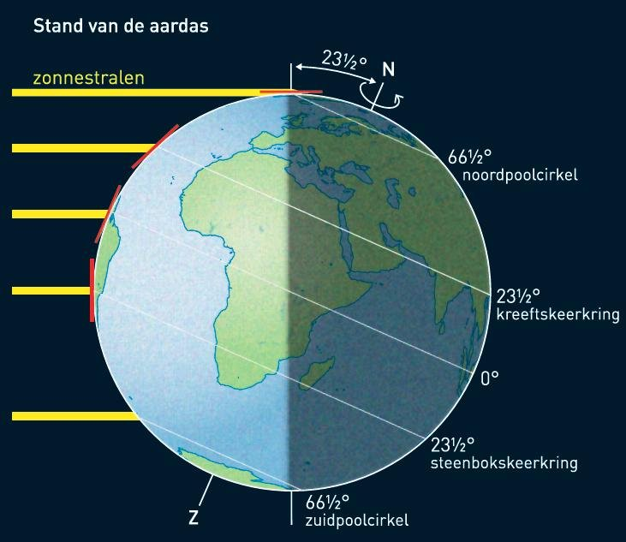

Slide 4
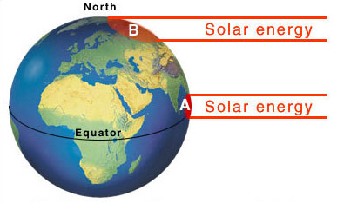
BREEDTELIGGING
b
a
DAMPKRING
Notes:
De zon heeft als warmtebron een belangrijk invloed op de circulatie:
De zon is de belangrijkste warmtebron voor de aarde maar verwarmt de aarde niet regelmatig. Zie bijgaand plaatje. Hierin is goed te zien dat een zonnebundel van dezelfde grootte nabij de noordpool veel meer oppervlakte van de aarde moet verwarmen dan bij de evenaar. Nabij de polen is het daardoor dus beduidend kouder dan bij de evenaar.
Daarnaast is de verdeling tussen land en water een belangrijke oorzaak van de temperatuurverschillen op aarde: Immers water kan veel meer warmte absorberen dan land. Water verliest ook minder snel zijn warmte, denk hierbij aan de Noordzee die afgelopen winter nog 10 graden was terwijl het op een gegeven moment boven land vroor. Land kan makkelijker zijn warmte uitstralen, denk hierbij aan een heldere nacht zoals in de afgelopen week waarin het zeker tegen de ochtend nog flink fris kon worden terwijl het overdag behoorlijk opwarmt

Slide 5
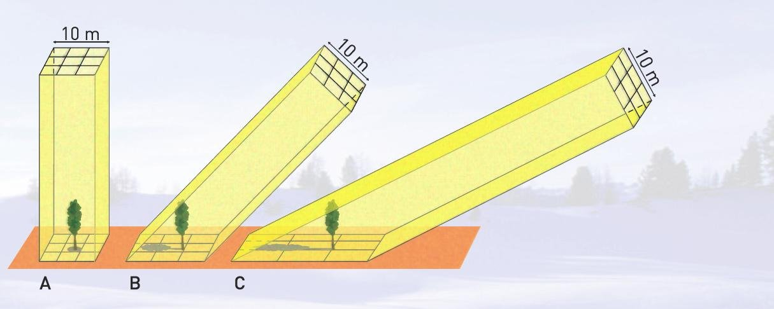
HOE SCHUINER DE INVALLENDE ZONNESTRAAL, HOE GROTER HET OPPERVLAK DAT WORDT VERWARMD. EEN SCHUINE ZONNESTRAAL GEEFT DAARDOOR MINDER WARMTE.

Slide 6
NEERSLAG
HOE HOGER HOE KOUDER
LUCHT DIE OPSTIJGT KOELT AF.
KOUDE LUCHT KAN MINDER WATERDAMP BEVATTEN DAN WARME LUCHT.
DOOR HET OPSTIJGEN VAN DE LUCHT KAN HET DUS GAAN REGENEN, SNEEUWEN OF HAGELEN.

Slide 7


Slide 8
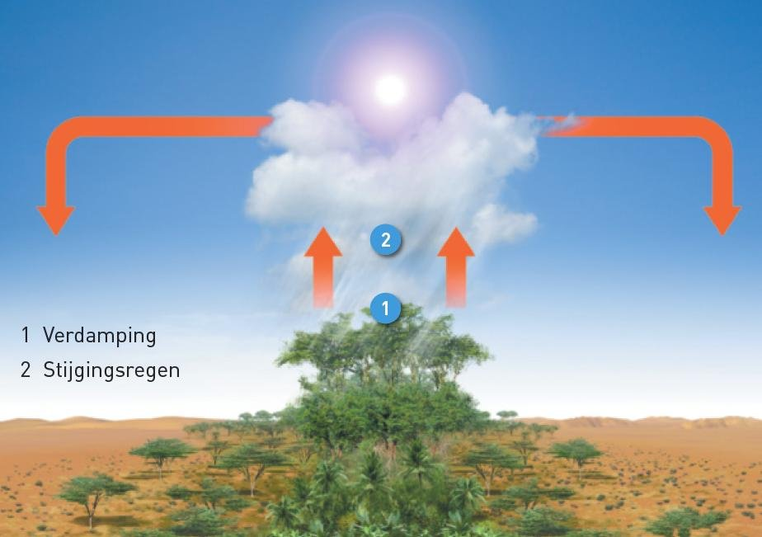
NEERSLAG

Slide 9
TROPISCHE REGENWOUD
WARM EN VOCHTIG
HETROGEEN BOS
VERSCHILLENDE ETAGES
ALTIJD GROEN

Slide 10
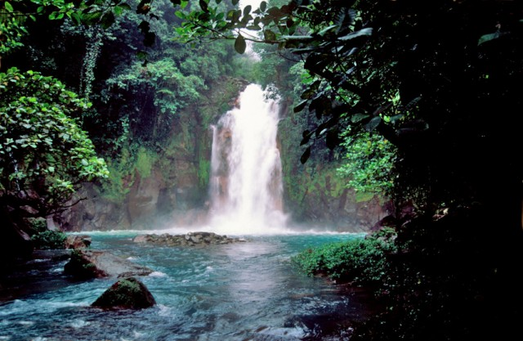
TROPISCH REGENWOUD

Slide 11
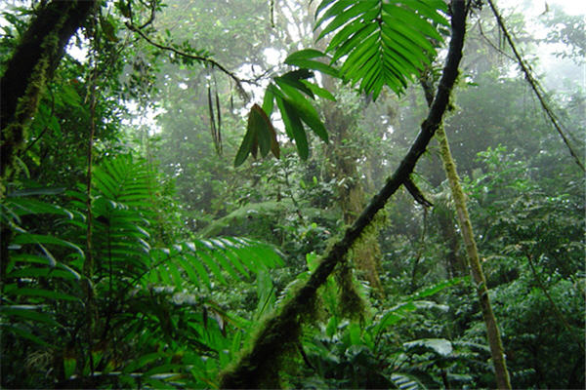
TROPISCH REGENWOUD

Slide 12
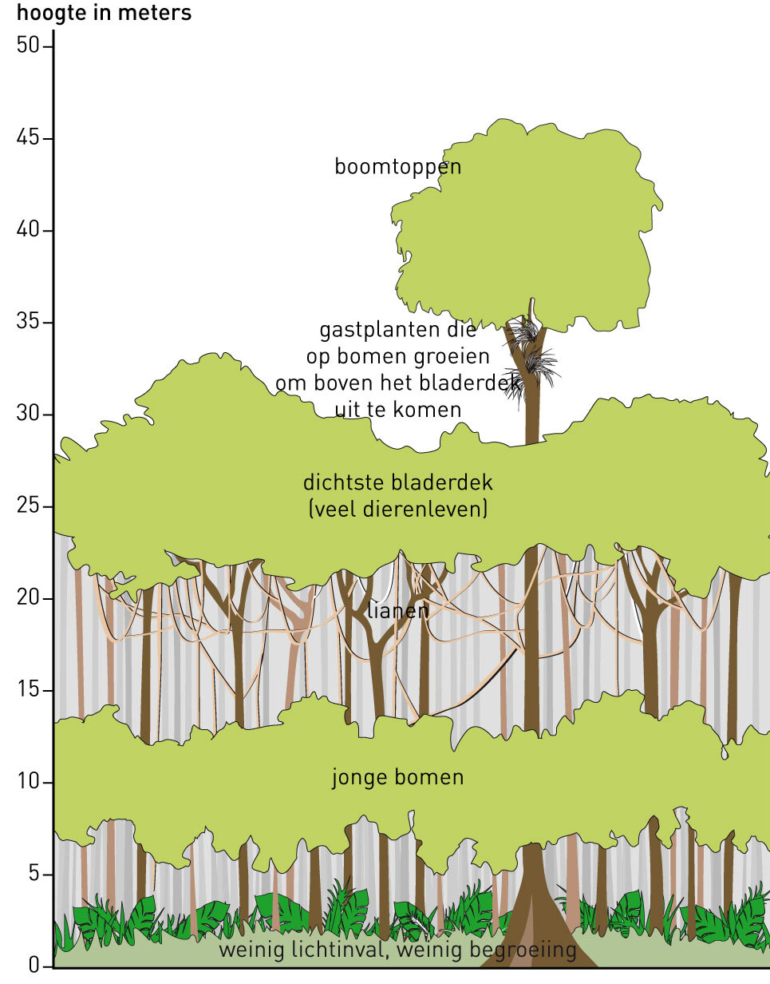
W2 Tropisch regenwoud

Slide 13
BEVOLKING
OORSPRONKELIJKE BEWONERS
INDIANEN
LAGE BEVOLKINGSDICHTHEID
WERKEN IN DE PRIMAIRE SECTOR
MINDER DAN 1
=
BOS VERBRANDEN VOOR AKKERS,
DAARNA VERDER TREKKEN.
ZWERFLANDBOUW

Slide 14
BEVOLKING
WINNING NATUURLIJKE
HULPBRONNEN
AANLEG AKKERS DOOR
BUITENLANDSE BEDRIJVEN
VERBOUWEN VEEVOER
VOOR RIJKE LANDEN
AANLEG WEGEN
ONTBOSSING
INDIANEN DOEN MINDER
AAN ZWERFLANDBOUW
STEEDS MEER WERK
IN TOERISME

